Slide 1
딥러닝을 이용한 언론 주제 분류
-KoBERT 모델을 활용한 Multiple Class Classification

Slide 2
개요
NLP Task : 주제 분류 (Document Classification)
학습 데이터 : 국립국어원 신문 말뭉치
예측 데이터 : Lucy 언론 채널의 수집 데이터 사용 모델 : KoBERT (https://github.com/SKTBrain/KoBERT)
기반 라이브러리 : Pytorch
작업 환경 : Google Colab (https://colab.research.google.com/)
학습 자원 : Tesla T4 16GB

Slide 3
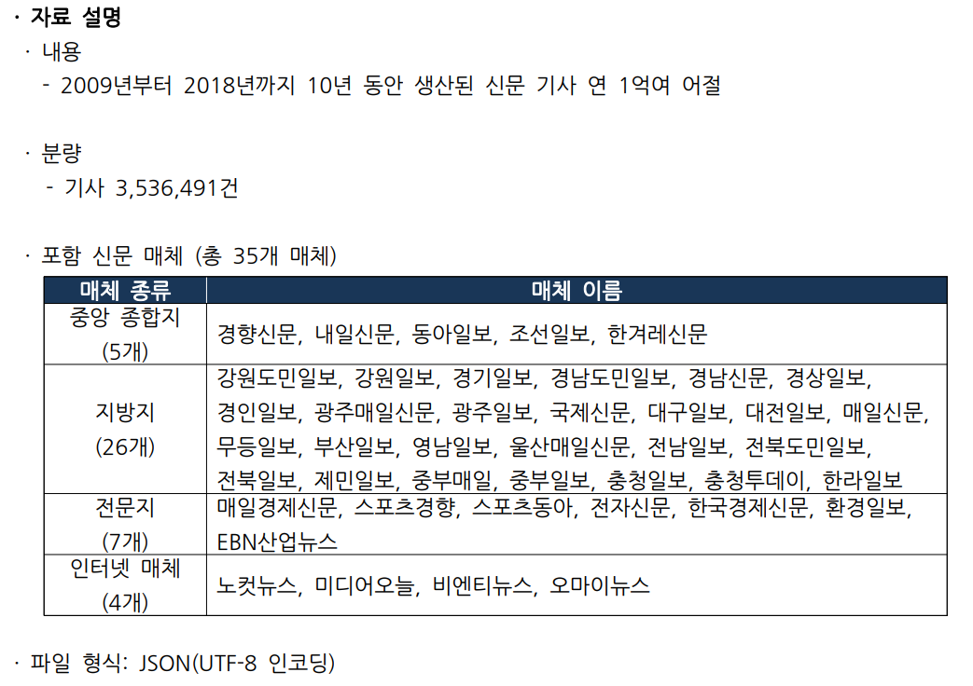
학습 데이터
국립국어원 신문 말뭉치 데이터 5만 건 추출
[2017 ~ 2018 기간의 데이터]
학습 /검증 데이터 비율 0.2 = 각 4만 건 / 1만 건
9개의 토픽

Slide 4
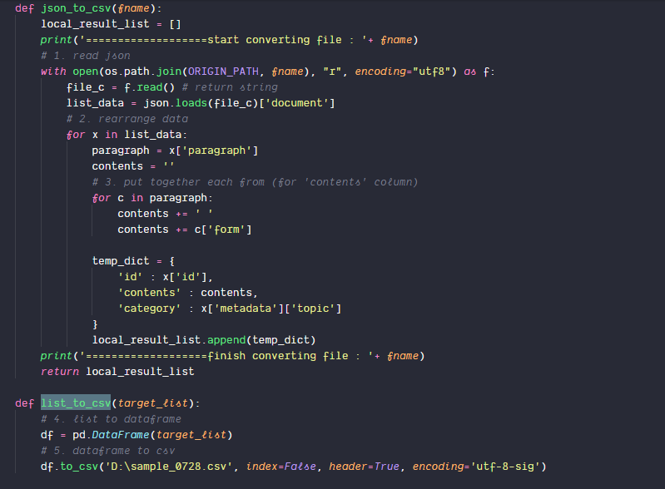
학습 데이터
Pandas 활용 데이터 가공

Slide 5
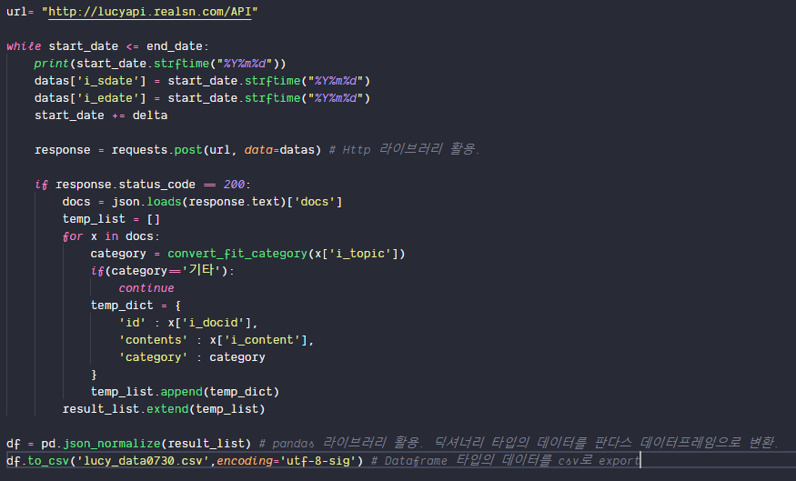
예측 데이터
Lucy 언론 채널 :
(2021년 6.1 ~ 6.30 기간의 데이터) 중 300건 추출 및 핸드 라벨링

Slide 6
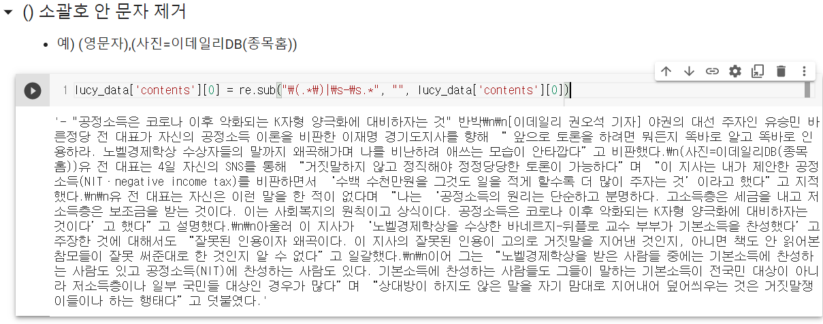
텍스트 전처리

Slide 7
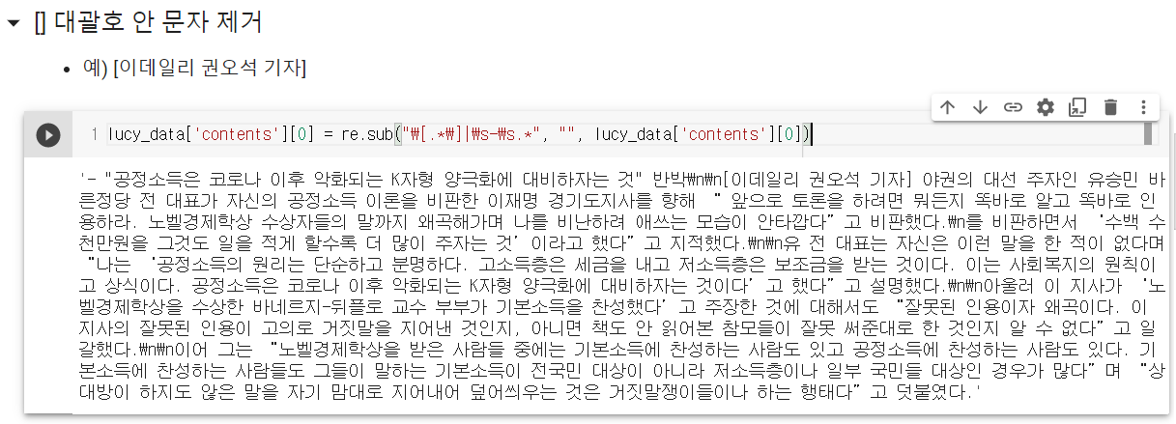
텍스트 전처리

Slide 8
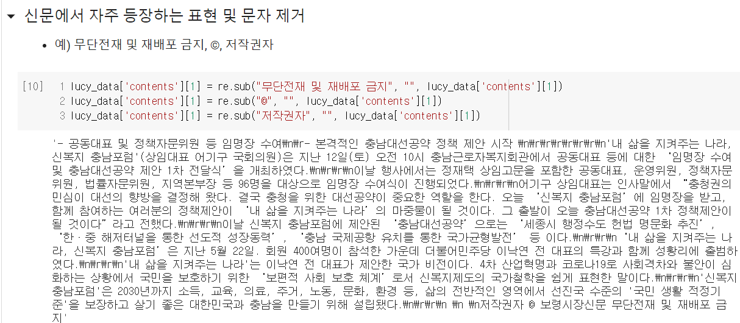
텍스트 전처리

Slide 9
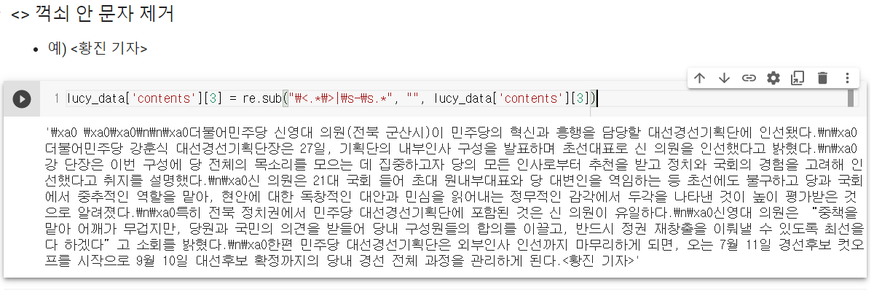
텍스트 전처리

Slide 10
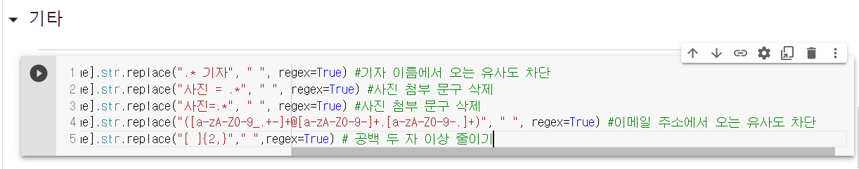
텍스트 전처리
유사 반복 문자, 이메일, 개행문자(\t, \n, \r) 특수문자 등 제거

Slide 11
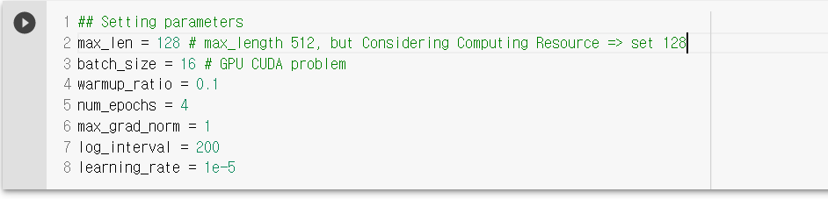
모델 알고리즘
Batch Size 16 & Learning Rate 0.0001의 조합
(Low Batch Size / Low Learning Rate)
Epochs = 4회
Gradient Clipping 임계값 = 1
Sequence Length = 128

Slide 12
모델 알고리즘
IT/과학 | 경제 | 문화 | 미용/건강 | 사회 | 생활 | 스포츠 | 연예 | 정치
-0.9380 | -0.6311 | -0.6059 | -0.7878 | 0.0920 | -1.4540 | -0.3302 | -0.8113 | 6.1428
num_classes = 9
classifier
KoBERT (12-layers)
2
1036
5822
2184
. . . . . .
3010
6380
4590
3
Word piece Embeddings
[CLS]
▁공동
대표
_및
. . . . . .
에서
▁공동
대표
[SEP]

Slide 13
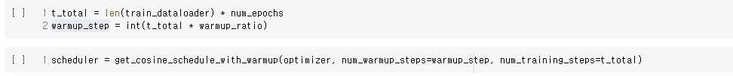
모델 알고리즘
Optimizer : AdamW
Loss Function = CrossEntropy
AdamW weight decay : 가중치에 패널티 부과 (과적합 방지)
Cosine Annealing : cosine 함수를 이용해 학습률을 변경
Warmup_step = ( 160000 * 0. 1) = 16000

Slide 14
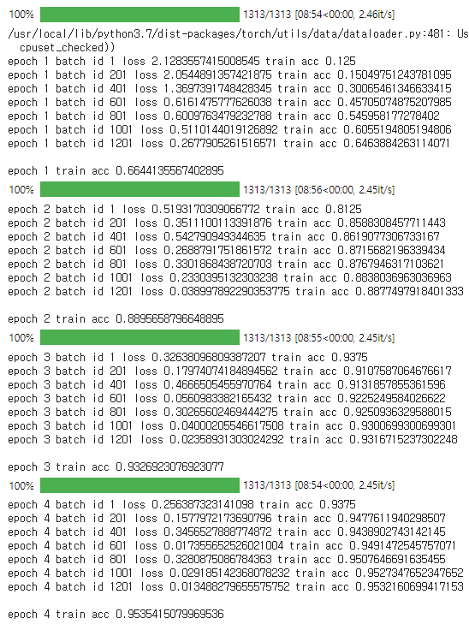
테스트 결과
95%의 훈련 정확도

Slide 15
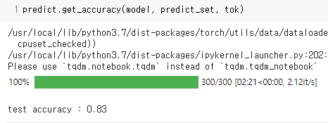
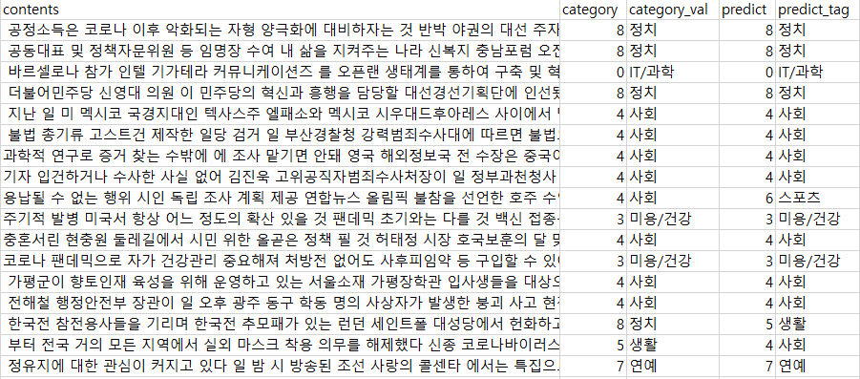
테스트 결과
83%의 예측 정확도
결과물 예시

Slide 16
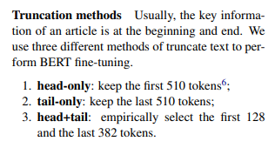
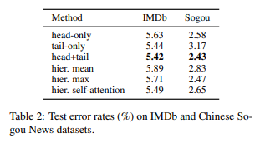
개선점
언론 데이터의 token sequence = 1000~2000 이상인 데이터도 존재.
그러나 Bert 모델의 max sequence length는 512.
앞에서부터 128 길이로 단순 생략함(코랩 리소스 제한)
토큰의 단순 생략이 정확도에 영향을 주었을 확률 존재.
오류 비율(낮을수록 고성능)
앞에서부터 128, 뒤에서 382 토큰을 자르는 경우에 가장 성능이 좋았음
참조 : How to Fine-Tune BERT for Text Classification?
(https://arxiv.org/abs/1905.05583)

Slide 17
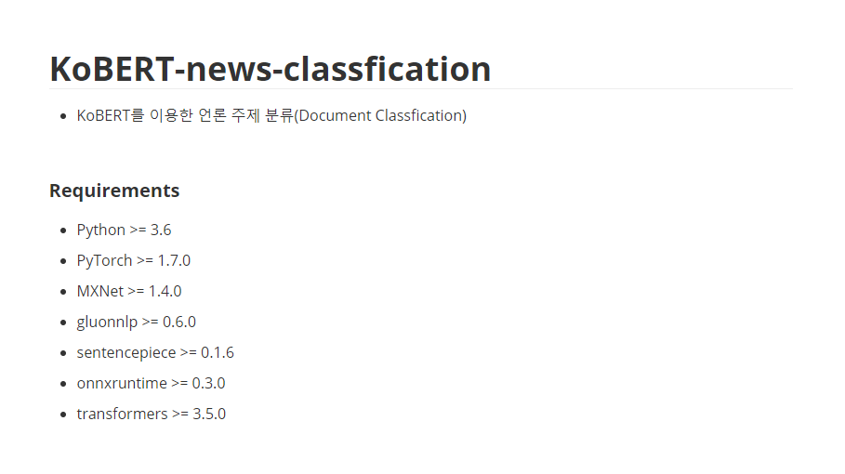
파일구조
오류 비율(낮을수록 고성능)
앞에서부터 128, 뒤에서 382 토큰을 자르는 경우에 가장 성능이 좋았음
참조 : How to Fine-Tune BERT for Text Classification?
(https://arxiv.org/abs/1905.05583)

Slide 18
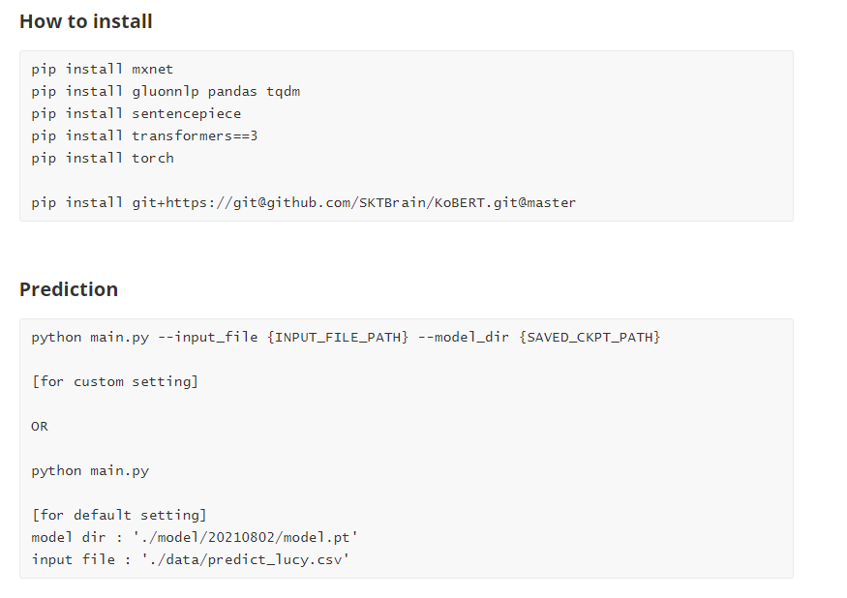
파일구조
오류 비율(낮을수록 고성능)
앞에서부터 128, 뒤에서 382 토큰을 자르는 경우에 가장 성능이 좋았음
참조 : How to Fine-Tune BERT for Text Classification?
(https://arxiv.org/abs/1905.05583)

Slide 19
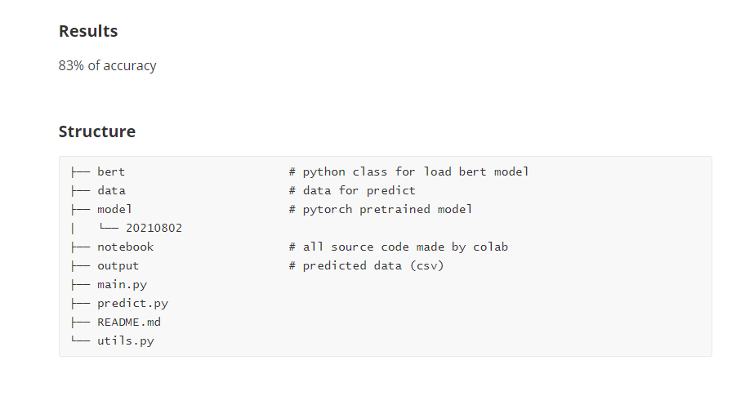
파일구조
오류 비율(낮을수록 고성능)
앞에서부터 128, 뒤에서 382 토큰을 자르는 경우에 가장 성능이 좋았음
참조 : How to Fine-Tune BERT for Text Classification?
(https://arxiv.org/abs/1905.05583)

Slide 20




감사합니다.

